Slide 1



L’Hebdo pro
L’ESSENTIEL DE VOS INFOS MARCHE
Edition du 21 mai – Semaine 20

Slide 2

sommaire
SEMAINE 20
Votre actualité…
  CBM : Disposition spéciale PL de Santé (Enveloppe Verticale Santé)
  PGE : Guide des process pour les demandes de RA et les demandes régularisation
L’HEBDO PRO – Semaine 20 2021

Slide 3

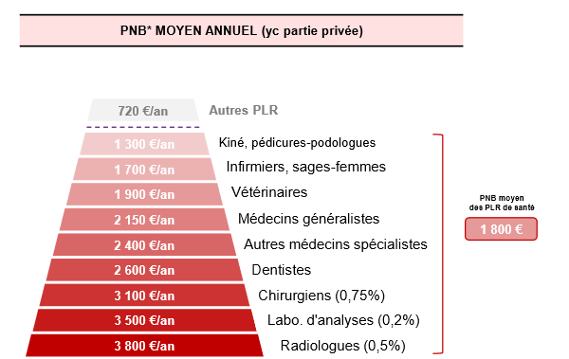
CBM : Disposition spéciale PL de Santé
Professions Libérales de Santé : Un marché à fort potentiel
Un marché à potentiel d’équipement important
  Un marché en plaine mutation
    Regroupement des cabinets, hyper spécialisation, télé-médecine, réforme des politiques de santé
    Avec la Covid 19, une augmentation des désinfections et stérilisations mais aussi une hausse dans le secteur de la santé
    Quelles conséquences de la COVID 19 sur le secteur médical ?
  Un marché en croissance régulière
    Evolution des progrès technologiques , équipements spécifiques
    Renouvellements fréquents, obsolescence rapide
    Vieillissement de la population
Un marché de niche et à enjeux
  Le secteur médical représente près de 3% des financements de CBM
  en France (près de 670M€)
  Les PL de santé représentent 17 % du PNB Marché Pro
  et 16% des clients (dont les ¾ sont actifs)
Un risque limité (taux de défaillance < 0,3%)
Un PNB attractif
Sources Mysys
L’HEBDO PRO – Semaine 20 2021

Slide 4
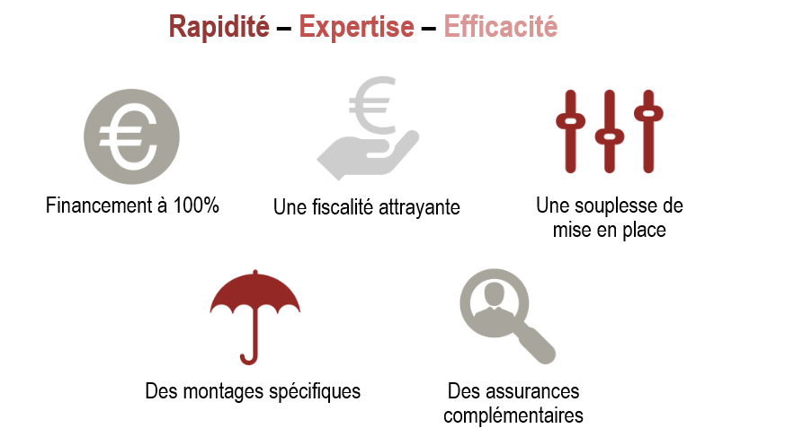
CBM : Disposition spéciale PL de Santé
Le crédit bail, un outil de conquête adapté !
Les métiers de la Santé sont très présents parmi les métiers prioritaires de conquête du marché des Pros
L’HEBDO PRO – Semaine 20 2021

Slide 5
CBM : Disposition spéciale PL de Santé
Une offre dédiée et offensive : l’enveloppe VERTICALE SANTE 12 mois
Mise à disposition de conditions tarifaires spéciales jusqu'au 31/07/2021 pour les Professions Libérales de Santé (prolongation possible jusqu’au 30/09 si les TCI le permettent)
Le client pourra exercer des droits de tirage sur son enveloppe pendant 12 mois
Taux | 3 à 5 ans | 6 ans | 7 ans
15 à 50 K€ | 1% | 1,05% | 1,10%
50 à 100 K€ | 0,80% | 0,85% | 0,90%
100 à 150 K€ | 0,70% | 0,75% | 0,80%
ATTENTION : Cette tarification n’est pas visible dans Frontlease
L’HEBDO PRO – Semaine 20 2021

Slide 6


CBM : Disposition spéciale PL de Santé
Comment bénéficier de l’offre ?
Process :
Il convient d’indiquer dans la zone commentaires de Front Lease, le souhait de bénéficier d’une « enveloppe verticale santé valable 12 mois ».
Il convient de passer par le module « nouveau financement » de l’écran « multi demandes DEFI »
Un tuto étape par étape est à votre disposition pour instruire le CBM sous Front Lease. ICI
Délégation :
Cette opération s’inscrit dans le cadre de la délégation de la Caisse (respect du schéma délégataire et du partage de risque à 50/50).
Seuls les professionnels ciblés dont la note NIO est strictement inférieure à 8 peuvent bénéficier de cette mesure.
L’HEBDO PRO – Semaine 20 2021

Slide 7

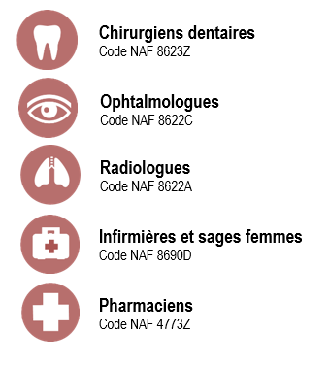
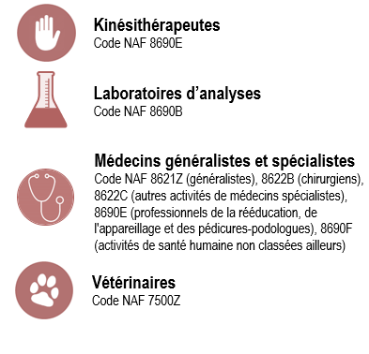
CBM : Disposition spéciale PL de Santé
Un marché à potentiel,
Un outil de conquête, le CBM,
Une offre spécifique…
Pour quels bénéficiaires ?
Quel matériels finançons nous ?
Des exemples chiffrés pour chaque profession
A retrouver dans la RDC, lien en dernière page
L’HEBDO PRO – Semaine 20 2021

Slide 8

PGE : Guide des process pour les demandes de RAT et les demandes régularisation
Une réponse dédiée à chaque problématique
PGE en phase I ou II
Comment traiter une demande de rachat anticipé total
( hors RAT fin de phase 1)
Comment modifier la périodicité de remboursement du PGE (M/S/T/A)
PGE passage en phase II
Comment régulariser un choix client non exercé après la date limite de réponse
PGE passage en phase II
Comment régulariser une erreur de choix (hors RAT) avant la date limite de réponse ou quelques jours après
Les réponses en cliquant sur chaque pavé
Le support avec les liens sur la dernière page de la présentation
PGE passage en phase II
Comment régulariser un PGE en REJET
(traitement impossible suite anomalies reçues via Doc One )
PGE phase II
Comment régulariser un choix client après le prélèvement du RA ou de la première échéance
PGE passage en phase II
Comment régulariser un choix client en RAT en Selfcare à tort avant la date limite de réponse
Comment collecter les coupons réponse originaux dans le Classeur Client
L’HEBDO PRO – Semaine S20 2021

Slide 9

En résumé
Vous retrouverez sous la rubrique des commerciaux :
  Tuto pour la saisie sous Front Lease de l’enveloppe Verticale Santé ou cliquer ici
  Guide d’utilisateur de la signature Electronique CBM ou cliquer ici
  Mémo Parcours Clients CBM ou cliquer ici
  Fiche Mémo CBM 2021 ou cliquer ici
  Des exemples chiffrés de biens finançables en CBM pour les différentes professions de santé ou cliquer ici
  Retrouver le GUIDE des process de régularisation et de demande de RAT sur le PGE ou cliquer ici
L’HEBDO PRO – Semaine 20 2021

